Slide 1
Макроэкономика-1 Базовый (вводный) уровень
Кафедра
политической экономии

Slide 2
Программа курса
Валовой внутренний продукт и способы его измерения
Экономический рост и циклы деловой активности
Макроэкономическая нестабильность: инфляция и безработица
Совокупный спрос и совокупное предложение
Деньги и банки
Кредитно-денежная политика
Государственный сектор. Бюджетный дефицит и государственный долг. Бюджетно-налоговая политика
Открытая экономика: платежный баланс и валютный курс
Совокупный спрос и равновесный выпуск в краткосрочном периоде (модель Дж.М.Кейнса)
Финансовые рынки
Кривая Филлипса

Slide 3
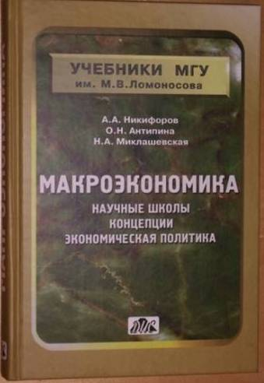
Базовый учебник
Никифоров А.А., Антипина О.Н., Миклашевская Н.А. Макроэкономика: научные школы, концепции, экономическая политика

Slide 4
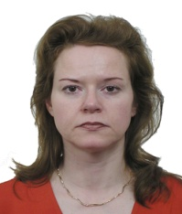
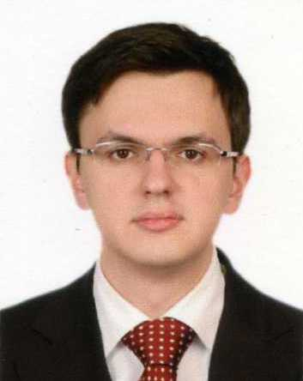
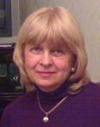
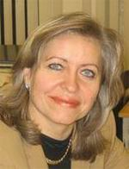
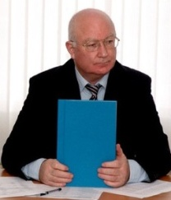
Преподаватели
Лекции
 | Доцент, к.э.н. Никитина Нина Игоревна
 | Доцент к.э.н. Патрон Петр Анатольевич
Семинары | Профессор, д.э.н. Кадомцева Светлана Владимировна
 | Доцент, к.э.н. Титова Нина Ивановна
 | Профессор, д.э.н. Хубиев Кайсын Азретович

Slide 5
Особенности курса
Акцент на практическое приложение рассматриваемых проблем
Использование счетных заданий как инструмента закрепления теоретических положений и моделей
Творческие (индивидуальные или групповые) проекты, направленные на исследование возможностей теории при описании реальности

Slide 6
Для сомневающихся:
Екатерина Яковлева – преподаватель микроэкономики на кафедре ММАЭ:
«Если вы колеблетесь между политэком и ММАЭ, то выбирайте политэк, если колебаний нет и вы знаете, что ММАЭ – для вас, то добро пожаловать!»
цитируется по:
https://vk.com/podslushano_na_econome?w=wall-58137117_68815
И еще обсуждение:
https://vk.com/podslushano_na_econome?w=wall-58137117_28005
https://vk.com/podslushano_na_econome?w=wall-58137117_49648
https://vk.com/podslushano_na_econome?w=wall-58137117_20357
https://vk.com/podslushano_na_econome?w=wall-58137117_20060
https://vk.com/podslushano_na_econome?w=wall-58137117_19524

Slide 7
Из анонимного опроса студентов (орфография сохранена):
Средняя оценка курса 4,04
«Макроэкономика самый объемный, интересный и запоминающийся!»
«Разбирались интересные и полезные вещи»
«Очень быстрое чтение материала. Людям, которые раньше не были знакомы с макроэкономикой, довольно сложно вникнуть в данный предмет»
«Было все понятно»
«Было безумно интересно работать над командным проектом»
«Многие задания были действительно полезными, также был первый опыт научной работы (эссе), что тоже очень важно для освоения курса»
«Самостоятельная работа, как впрочем семинары подобны картине – человек пытается выкарабкаться из колодца с идеально ровными и скользящими стенами»
«Немного были проблемы с усвоением материала»
«Мне все очень понравилось: интересно, актуально, информативно»

Slide 8
Мы примем всех колеблющихся и обучим азбуке макроэкономики.
Добро пожаловать
на курс!

